Slide 1

INTEGRÁLT AUTOMATIKA PROGRAM (IAP)
PLC Alapismeretek – 26. hét
OPC UA – Az ipari rendszerek univerzális kommunikációs nyelve

Slide 2


Alapvetések & Kilátások
A hét mottója
A világ nagy kérdése
„A modern gyárakban az adatok akkor értékesek, ha minden rendszer ugyanazt a nyelvet beszéli.”
Hogyan képesek különböző gyártók eszközei biztonságosan adatot cserélni egymás között?

Slide 3


Technikatörténet & Fejlesztők
A technika története
Fejlesztők & Támogatók
Az OPC Classic rendszert a platformfüggetlen, biztonságos OPC UA (Unified Architecture) váltotta fel, amely ma az Ipar 4.0 alapköve.
Az OPC Foundation irányítja a szabványt. Támogatók: Siemens, Omron, Beckhoff, Schneider Electric, Rockwell Automation és Mitsubishi Electric.

Slide 4



Tanulási Célok
Architektúra
Biztonság
Integráció
• Kliens–szerver modell • Címtér (Address Space) • Szabványosított adatok
• Titkosítás & Hitelesítés • Tanúsítványkezelés • Hozzáférési szintek
• PLC – SCADA kapcsolat • MES és ERP átjárhatóság • Platformfüggetlenség

Slide 5

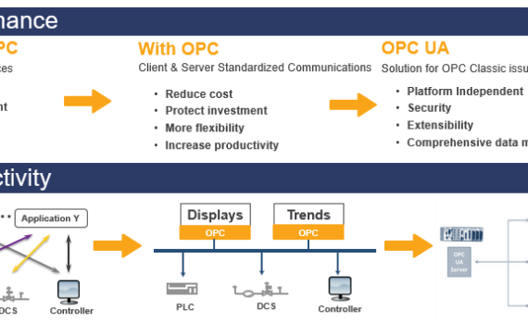
Elméleti Alapok & Architektúra
Nyílt & Biztonságos: Gyártófüggetlen kommunikációs szabvány.
Strukturált adatok: Nemcsak nyers értékeket, hanem metaadatokat és jelentést is továbbít.
Skálázható: Beágyazott eszközöktől a felhőalapú rendszerekig használható.

Slide 6

Hogyan Működik a Háttérben?
Üzemi Adatút az ERP-ig
PLC OPC UA Server TCP/IP Hálózat OPC UA Client SCADA / MES / ERP

Slide 7
Mit Lát a PLC és az OPC UA Kliens?
PLC Változók
OPC UA Kliens
A PLC a belső memóriájában és adatblokkjaiban (DB) kezeli a nyers változókat, biteket és regisztereket.
A kliens strukturált objektumokként, mérnöki egységekkel és teljes kontextussal jeleníti meg ugyanezeket az adatokat.

Slide 8
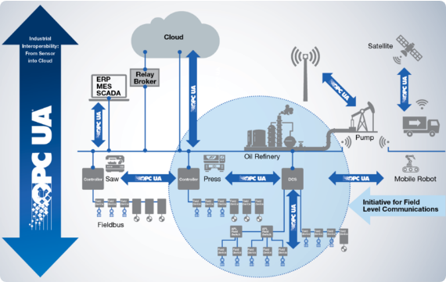
Ipari Esettanulmány
Alkalmazás: Autóipari gyártósor integráció.
Megoldás: Az OPC UA köti össze a különböző gyártók PLC-it a központi SCADA, MES és ERP rendszerekkel.
Eredmény: Valós idejű gyártáskövetés, minimális integrációs idő és magasabb biztonság.

Slide 9
Laborfeladat & Tervezési Példa
Laborfeladat
Tervezési Példa
Tervezzen egyszerű OPC UA architektúrát PLC szerverrel, SCADA felügyelettel és MES adatgyűjtő klienssel.
Határozza meg az OPC UA szervereket, node-okat és az átadandó ciklikus adatokat egy ötgépes gyártócella esetén.

Slide 10


Műhelytitok & Hibaelhárítás
Műhelytitok
Tipikus hibák
Az OPC UA nemcsak adatot továbbít, hanem a címterének (Address Space) köszönhetően önmagát is leírja a kliens felé.
Lejárt biztonsági tanúsítványok, hibás felhasználói jogosultságok, valamint a túl magas mintavételezési frekvencia miatti hálózati terhelés.

Slide 11
IAA Mesterfeladat & Mérnöki Szemlélet
IAA Mesterfeladat: Tervezzen teljes körű OPC UA alapú kommunikációs rendszert PLC, SCADA, MES és ERP kapcsolatokkal, teljes tanúsítványkezeléssel.
Gondolkodjunk mérnökként!: „A szabványos kommunikáció teszi lehetővé a különböző gyártók rendszereinek zökkenőmentes együttműködését.”
IAA mérnöki idézet: „A jövő automatizálásának alapja a biztonságos és egységes adatcsere.”

Slide 12


Önellenőrzés & Szakkifejezések
Önellenőrző kérdések
Kulcsfogalmak
1. Mit jelent az OPC UA? 2. Mi a kliens és a szerver szerepe? 3. Mire szolgál az Address Space? 4. Miért fontosak a tanúsítványok? 5. Mi az OPC UA fő előnye?
• OPC UA: Nyílt egységes architektúra. • Address Space: Hierarchikus címtér. • MES: Gyártásirányítási rendszer. • ERP: Vállalatirányítás. • Tanúsítvány: Titkosítás alapja.

Slide 13


Image Sources
https://integrationobjects.com/blog/wp-content/uploads/2018/04/opc-classic-vs-opc-ua.png
Source: integrationobjects.com
https://ueeshop.ly200-cdn.com/u_file/UPAO/UPAO561/2210/photo/87a0f09427.png
Source: iot-solution.com

